Slide 1


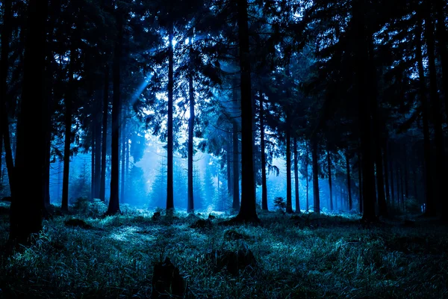
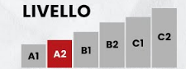
LEZIONE 3 - CONVERSAZIONE
Una Notte nel Bosco
IERE SERA, MATTEO
HA FATTO UNA PASSEGGIATA
VICINO A UN BOSCO.
GLI PIACE ANDARE LÌ
PERCHÉ IL POSTO
È TRANQUILLO
E PIENO DI ALBERI.

Slide 2
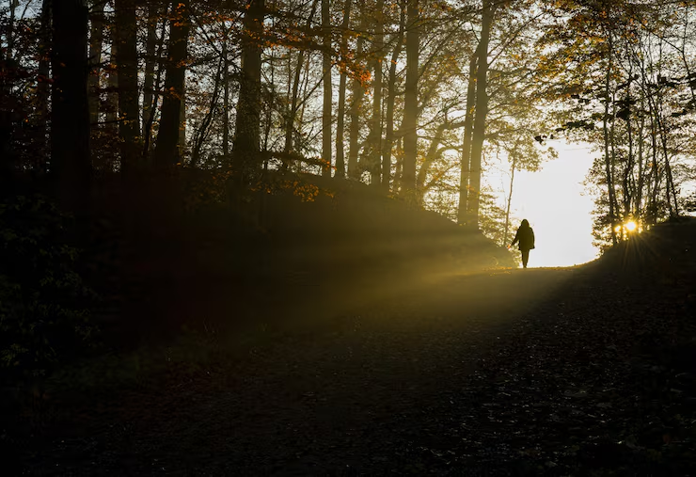
QUANDO IL SOLE
È TRAMONTATO
IL BOSCO È DIVENTATO
PIÙ SILENZIOSO.
MATTEO HA CONTINUATO
A CAMINARE
LENTAMENTE
SUL PICCOLO SENTIERO.

Slide 3
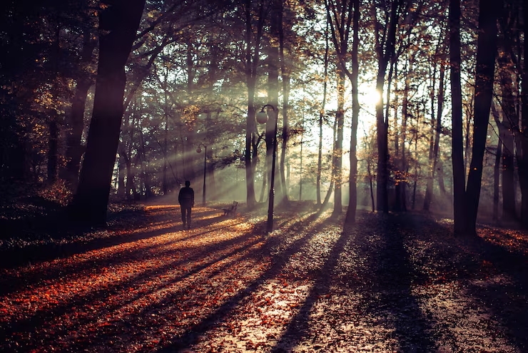
MENTRE CAMINAVA
HA SENTITO UN RUMORE
TRA LE FOGLIE.
MOLTO SILENZIOSO.
ALL’INIZIO SI È FERMATO
PERCHÉ PENSAVA
CHE FOSSE
QUALCOSA DI STRANO.

Slide 4
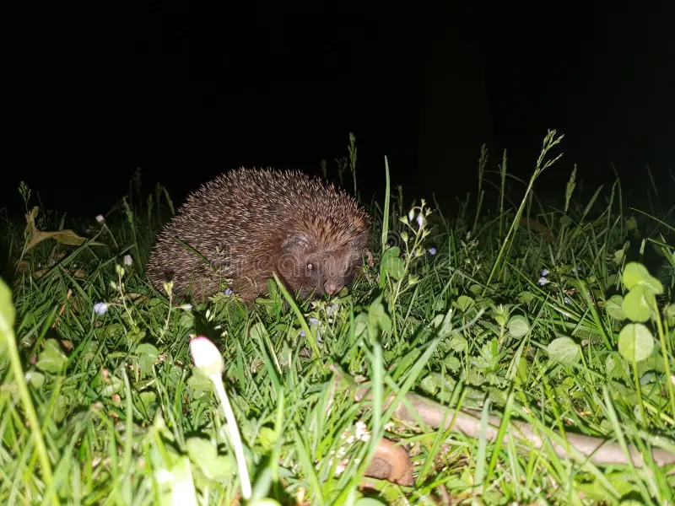
DOPO QUALCHE
SECONDO HA VISTO
UN PICCOLO ANIMALE
USCIRE DAL CESPUGLIO.
ERA SOLO UN RICCIO
CHE CERCAVA CIBO
TRA LE FOGLIE.

Slide 5
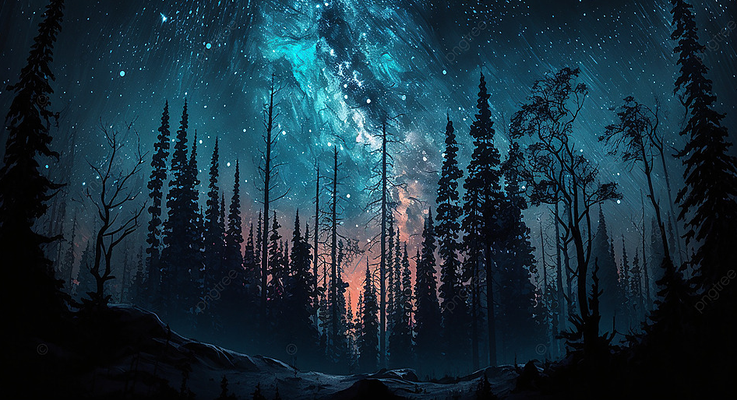
MATTEO HA SORRISO
E HA CONTINUATO
LA SUA PASSEGGIATA.
LA NOTTE ERA FRESCA
E IL CIELO ERA PIENO
DI STELLE.

Slide 6
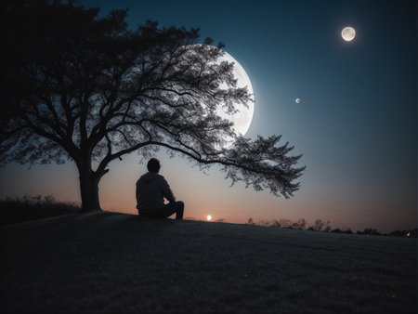
DOPO UN PÓ
HA TROVATO
UN GRANDE ALBERO
E SÌ È SEDUTO
SU UNA PIETRA.
HA ASCOLTATO
I SUONI DEL BOSCO
MENTRE IL VENTO
MUOVEVA I RAMI.

Slide 7
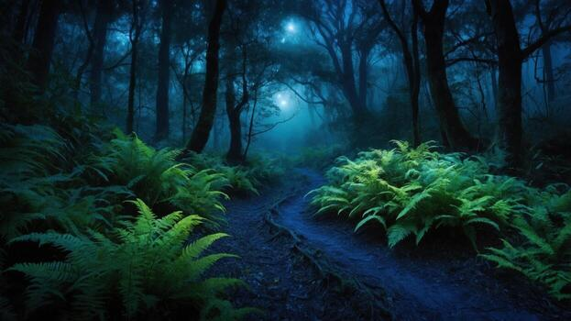
ERA UN MOMENTO
MOLTO CALMO ...
MATTEO HA CAPITO
CHE ANCHE UNA
SEMPLICE NOTTE
NEL BOSCO
PUÒ NASCONDERE
PICCOLE GRANDI
AVVENTURE.

